Slide 1
參觀兒童新樂園
作者 老六

Slide 2
規劃
戰火金剛
星空小飛碟
銀河號
冰雪期航
坦克大戰

Slide 3
票價
票種 | 門票 |  |  | 園區自營遊樂設施 （每項每次） | 委外小型遊樂設施 （每項每次） | 小小水樂園 (夏季開放) （每次）
 | 全票 | 優待票 | 團體票
票價 (元，含稅) | 30 | 15 | 30人(含) 以上7折 | 30 (7項) | 50-80 | 50
 |  |  |  | 20 (8項)

Slide 4
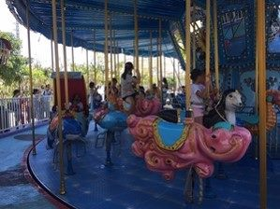
海洋總動員
以海洋生物為載具造型的音樂馬車，上方有多樣臺灣海域之海洋生物彩繪圖案，以增加小朋友的教育認識。
尖叫指數
⚡

Slide 5

叢林樹屋為造型，座艙可上下昇降，體驗自由落體速度快感。
尖叫指數
⚡⚡⚡⚡⚡

Slide 6

兒童新樂園維電影

